Slide 1
实验一 组网基础实验

Slide 2
实验目的
熟练掌握双绞线等网络传输媒体的制作、测试技术。
熟悉常用网络命令。
熟悉主机1P地址配置方法。

Slide 3
实验内容及要求
在学习双绞线等传输媒体的制作、测试及网络设备连接技术的基础上，对主机TCP/IP协议进行配置，建立局域网，并对其进行子网划分。
使用常用网络命令。
主机1P地址配置方法。

Slide 4
1、网线及连接方式
A、双绞线
基于交换机的网络中，主机通过双绞线连接到交换机上，双绞线两端采用RJ45接口，一端接入网卡，另一端接入交换机，最长不超过100米。

Slide 5
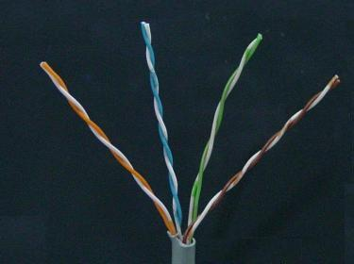
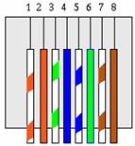
1、网线及连接方式
A、双绞线
无屏蔽双绞线由8根不同颜色的线分为4对绞合在一起构成。通过成对扭绞，能够尽量减少传输过程中产生的电磁辐射，同时可抑制外部电磁干扰对传输质量的影响。双绞线是构建局域网时最常用的网络传输媒体。
1 2 3 4 5 6 7 8

Slide 6
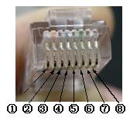
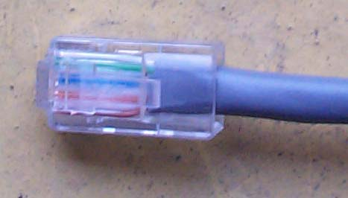
1、网线及连接方式
B、RJ45接口
RJ-45接口由金属片和塑料构成，特别需要注意的是引脚序号，当金属片面对我们的时候从左至右引脚序号是1～8，如图所示。这个序号在做网络连线时非常重要，不能搞错。

Slide 7
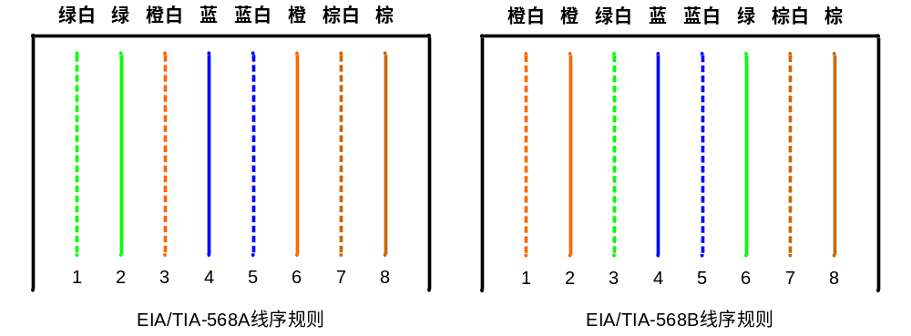
1、网线及连接方式
C、线序规则
EIA/TIA-568标准规定了两种RJ45接头网线的连接标准，即EIA/TIA-568A和EIA/TIA-568B。这两种连接标准实质上并没有差别，在通常的工程实践中，较多使用T568B线序规则进行网线制作。

Slide 8
1、网线及连接方式
C、线序规则
双绞线的线序是不能随意改动的。1和2引脚是一对线，而3和6引脚又是一对线。如果我们将以上规定的线序弄乱，那么这些连接导线的抗干扰能力就要下降，误码率就可能增大，这样就不能保证以太网的正常工作。

Slide 9
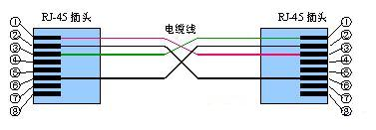
1、网线及连接方式
D、连接方式：直连线和交叉线
将网线的两端同时按照568B规则制作，此时得到的网线被称为直连线；
若网线的两端分别按照568A和568B规则制作，则此时得到的网线被称为交叉线； 交叉线两端线序对应关系

Slide 10
1、网线及连接方式
D、连接方式
为了扩大交换以太网的规模，交换以太网允许通过交换机的级联或者堆叠来扩大网络规模，这样在交换以太网中就出现了不同的连接方式：
  网卡到交换机连接
  交换机到交换机连接
  网卡到网卡连接

Slide 11
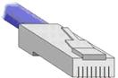
网线及连接方式
网卡和交换机
根据10Base T和100Base TX传输规范，双绞线的4对（8根）线中，1和2必须是一对，用于发送数据；3和6必须是一对，用于接收数据。网卡和交换机的连接，不需要错位，用直连线。
1
2
3
4
5
6
7
8
1
2
3
4
5
6
7
8

Slide 12
1、网线及连接方式
交换机到交换机
当网络规模比较大的时候，就需要把多个交换机级联起来，形成一个较大规模的局域网，这个时候就出现了交换机到交换机的连接。
在交换机上通常都有一个级联接口，如果通过这个接口和其他交换机进行互联，用直连线。
如果交换机没有这样的端口，接线方式就需要改变，一端1号针上的引线需要和另一端3号针相连；一端的2号针的引线需要和另一端6号针相连，即用交叉线。

Slide 13
网线及连接方式
网卡到网卡连接
网卡到网卡连接用于在没有交换机的情况下，实现两台计算机通过网卡进行直连，这种连接方式需要交叉线。
总的来说，其中直连线较常用，多用于主机接入网络或者接入设备间相连时使用，交叉线则主要用于两个主机间的连接时使用。

Slide 14
1、网线及连接方式
D、连接方式
需要注意的是在使用双绞线组建网络时必须遵循“5-4-3规则”：即网络中任意两台计算机间最多不超过5段线（交换设备到交换设备或交换设备到计算机间的连线）连接网线。注意双绞线制作时的排列顺序。将网线一头插在网卡接头处，一头插到交换机或HUB上。

Slide 15
网线制作——T568B直连线
(1)剪线
(2)剥皮
(3)排序，按照T568B标准线序排列
(4)剪齐
(5)插入
(6)压制

Slide 16
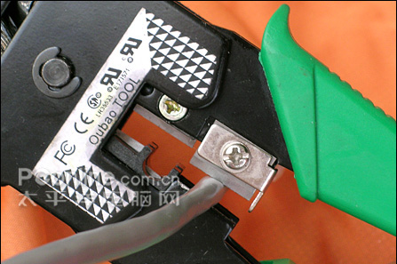
第一步：剪线

Slide 17
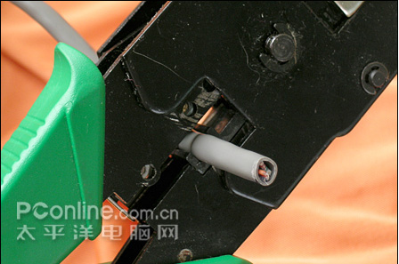
第二步、剥线

Slide 18
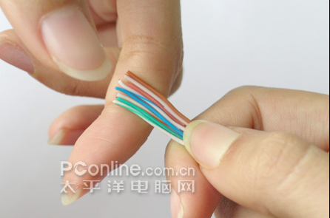
第三步、排序
按照T568B的顺序排列好。
线序：
橙白，橙，绿白，蓝，蓝白，绿，棕白，棕
技巧：
1、先把橙色线的放左边，棕色的放右边，绿色和蓝色放中间。
2、让后把每根线拆开,理顺,捋直,然后按照规定的线序排列整齐。尤其要注意绿色线分开。

Slide 19
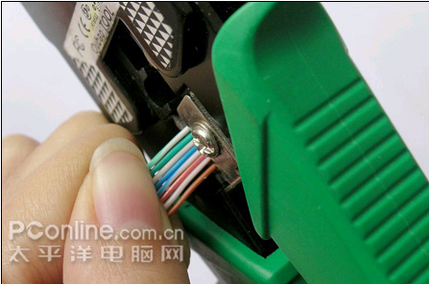
第四步、剪齐
把每根线都理直后，剪齐，使得露在保护层皮外的网线长度为1.5cm左右

Slide 20
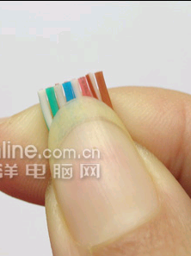
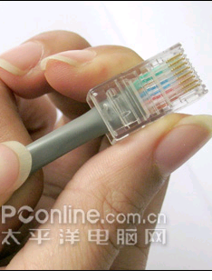
第五步、插入
右手手指掐住线，左手拿水晶头，塑料弹簧片朝下，把网线插入水晶头
注意：务必要把外层的皮，插入水晶头内，否则水晶头容易松动。

Slide 21
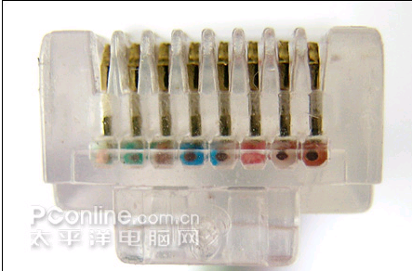
在水晶头末端检查线插入的情况
每根线都要能紧紧的顶在水晶头的末端

Slide 22
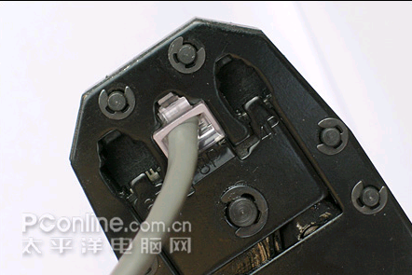
第六步、压制
把水晶头完全插入，用力压紧，能听到“咔察”声，可重复压制多次。

Slide 23
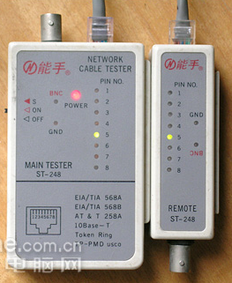
四、测试
将做好的网线的两头
分别插入网线测试仪中，并启动开关，
如果两边的指示灯同步亮，则表示网线制作成功。

Slide 24
网线制作注意事项
1、剥线时，不可太深，太用力.
2、一定要把每根网线捋直，排列整齐。
3、把网线插入水晶头时，8根线头每一根都要紧紧的顶到水晶头的末端，否则可能不通。
4、捋线时候，不要太用力，以免将网线拗断。

Slide 25
常用网络命令—Ping
Ping是个使用频率极高的实用程序，用于确
定本地主机是否能与另一台主机交换（发送与接
收）数据报。根据返回的信息，我们就可以推断
TCP/IP参数是否设置得正确以及运行是否正常。
ping www.xxx.com 或者 ping IP
ping IP –t
连续对IP地址执行Ping命令，直到被用户以
Ctrl+C中断。

Slide 26
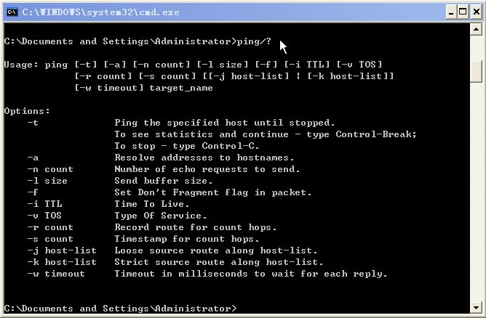
常用网络命令—Ping

Slide 27
常用网络命令—IPConfig
IPConfig实用程序可用于显示当前的TCP/IP配置的设置值。一般用来检验人工配置的TCP/IP设置是否正确。
ipconfig
当使用IPConfig时不带任何参数选项，那么它为每个已经配置了的接口显示IP地址、子网掩码和缺省网关值。

Slide 28
常用网络命令—ARP
ARP是一个重要的TCP/IP协议，并且用于确定对应IP地址
的网卡物理地址。使用arp命令，我们能够查看本地计算机或
另一台计算机的ARP高速缓存中的当前内容。此外，使用arp命
令，也可以用人工方式输入静态的网卡物理/IP地址对。
arp –a 或 arp –g
用于查看高速缓存中的所有项目。-a和-g参数的结果是一
样的，多年来-g一直是UNIX平台上用来显示ARP高速缓存中所
有项目的选项，而Windows用的是arp -a（-a可被视为all，即
全部的意思），但它也可以接受比较传统的-g选项。

Slide 29
常用网络命令—tracert
如果有网络连通性问题，可以使用tracert命令来检
查到达的目标IP地址的路径并记录结果。tracert命令显
示用于将数据包从计算机传递到目标位置的一组IP路由
器，以及每个结点所需的时间。
tracert IP address [-d]
该命令返回到达IP地址所经过的路由器列表。通过
使用-d选项，将更快地显示路由器路径，因为 tracert
不会尝试解析路径中路由器的名称。

Slide 30
主机1P地址配置方法
TCP/IP协议属性
配置IP地址、掩码、网关等

